Slide 1
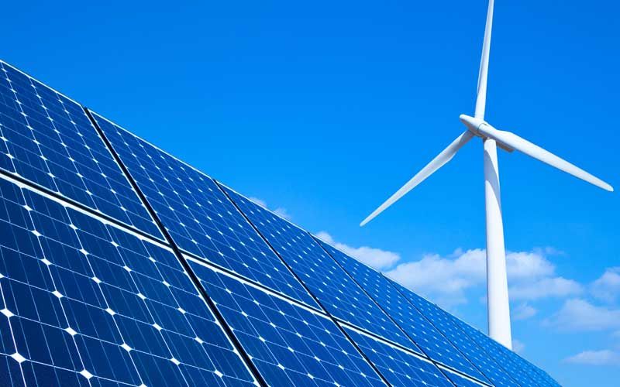
에너지 전환의 현실적 이슈와 실현 방안
2025. 08. 18

Slide 2
에너지 전환의 현황과 전망
2023년 대비 2030년까지 3 배 이상의 재생에너지 발전량 증가 목표
한국의 전력 생산 총 설비용량: 150.04GW
총전력 발전량: 617.49TWh
태양광 발전량: 29.29TWh
변동성 재생에너지 발전량: 32.67TWh
(발전비중 5.29%)
2030년 재생에너지 생산 목표
발전량 목표: 119.7TWh
발전비중 18.7%
풍력 발전량: 3.38TWh
[출처] 한국전력공사, ‘2023년 한국전력통계(제93호), 2024년 5월
[출처] 산업통상자원부, ‘제11차 전력수급기본계획(안) 주요 내용’, 2024년 9월

Slide 3
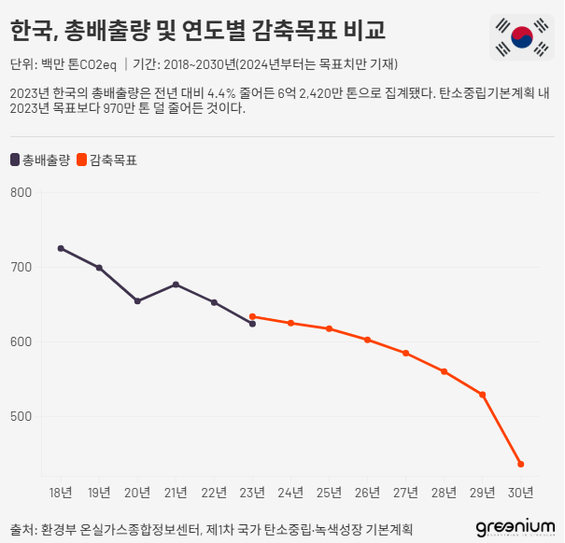
NDC상 에너지 부문의 탄소배출량 감축 달성 가능성
한국의 국가 온실가스 감축목표(NDC) 달성 수준 및 예측치
2022년: 온실가스 배출량 648.1백만 톤으로, 2018년 대비 10.2% 감축
2023년: 배출량 620.5백만 톤, 감축률 14.7%
2024년: 배출량 590.2백만 톤, 감축률 19.2%
2025년: 배출량 560.8백만 톤, 감축률 23.8%
한국의 에너지 부문 국가 온실가스감축목표(NDC) 달성 수준 및 전망치
2022년: 에너지 부문 온실가스 배출량 265.4백만 톤, 2018년 대비 20% 감축
2023년: 배출량 241.8백만 톤, 감축률 27.2%
2024년: 배출량 220.5백만 톤, 감축률 33.8%
2025년: 배출량 198.7백만 톤, 감축률 40.1%

Slide 4
NDC상 에너지 부문의 탄소배출량 감축 달성 가능성
한국의 국가 온실가스 감축목표(NDC) 달성 수준 및 예측치
2022년: 온실가스 배출량 648.1백만 톤으로, 2018년 대비 10.2% 감축
2023년: 배출량 620.5백만 톤, 감축률 14.7%
2024년: 배출량 590.2백만 톤, 감축률 19.2%
2025년: 배출량 560.8백만 톤, 감축률 23.8%
한국의 에너지 부문 국가 온실가스감축목표(NDC) 달성 수준 및 전망치
2022년: 에너지 부문 온실가스 배출량 265.4백만 톤, 2018년 대비 20% 감축
2023년: 배출량 241.8백만 톤, 감축률 27.2%
2024년: 배출량 220.5백만 톤, 감축률 33.8%
2025년: 배출량 198.7백만 톤, 감축률 40.1%
미국 메릴랜드 대학의 글로벌 통합 평가모형(Global Change Analysis Model, GCAM) 과학적 모델의 재생에너지 발전 비중을 2023년 6%에서 2030년 47%, 2035년 65%까지 확대하고, 석탄 발전 비중은 2030년 4%, 2035년에는 사실상 폐지되도록 단계적 감축을 제안
(사단법인 기후솔루션(SFOC), “한국 2035년 NDC 61% 가능…기후솔루션·메릴랜드대, 실현가능한 감축 경로 제시해”, 2025-04-21)

Slide 5
에너지 부문의 주요 문제점
제도적 문제
에너지 공급 안정성 문제
기술적 한계
분산에너지 활성화 특별법이 시행되었지만, 시행령과 시행규칙에서 기대했던 지원책이 부족하여 사업자들의 참여가 저조할 가능성
석탄화력발전의 단계적 폐쇄로 인해 전력 공급이 불안정해질 가능성이 있으며, 신재생에너지의 간헐성 문제도 해결해야 함.
신재생에너지 확대를 위해서는 대규모 해상풍력과 에너지저장장치(ESS) 등의 기술적발전이 필요하지만, 현재로서는 투자비용과 기술적 불확실성이 존재
막대한 비용 부담
사회적 갈등
전력 산업 생태계적 문제
탈탄소 정책을 추진하는 데 매년 100조 원 이상이 소요될 것으로 예상되며, 2050년까지 총 2634조 원이 필요할 것으로 분석되어지며, 이는 전력산업과 국민 경제에 큰 부담
(전기신문 https://www.electimes.com, “탈탄소 매년 100조원씩 소요, 비용 논의 없으면 모순 커진다”, 2024.11.25)
탄소중립 정책이 기업의 비용 증가와 물가 상승을 초래할 수 있으며, 이에 따른 정치적·사회적 갈등이 심화될 가능성
오랜 동안 한국의 전력 시스템은 한국 전력을 중심으로 하는 에너지망, 기반 시설, 공급 체계, 수요 관리 체계를 통하여 안정적인 운용이 이루어져 왔으며, 중앙 집중화된 관리 체계를 통하여 비교적 낮은 수준의 가격으로 산업 부문과 국민 생활 부문 전반에 대한 높은 수준의 서비스 체계를 유지하여 왔으며, 이는 효율과 안정의 측면에 있어서는 매우 유용한 체계라 할 수 있으나, 전력 시스템 및 전력 생태계 전체의 경직성을 조장하여 왔다고 할 수 있음.

Slide 6
에너지 부문의 주요 문제점
공급과 수요 관리 시스템 및 제도 상의 문제
정산조정계수
정산 조정 계수는 한국전력공사(한전)가 발전사업자와의 전력 거래에서 정산금을 조정하는 데 사용되는 중요한 요소이나,이 계수의 결정 과정이 불투명하다는 비판이 많다. 기후솔루션과 같은 환경단체는 정산조정계수의 결정 과정이 공개되지 않아, 특정 이해관계자에게 유리하게 작용할 수 있다고 주장하고 있으며, 이로 인해 전력 시장의 공정성이 저해되고, 소비자에게 전기요금 인상의 부담이 돌아가는 악순환이 발생할 수 있다.
시장 구조의 비효율성
한국의 전력 시장은 현재 통제된 경쟁 시장 구조를 가지고 있으며, 이는 발전사업자 간의 경쟁을 제한하고 있다. 특히, 한전의 발전 자회사는 정산조정계수를 통해 손익을 조정받는 반면, 민간 발전사업자는 이러한 조정을 받지 않아 수익의 변동성이 크고, 이는 시장의 안정성을 해치는 요인으로 작용한다. 이로 인해 민간 발전사업자들은 전력 수요와 공급에 따라 극단적인 흑자와 적자를 오가며, 이는 전력 시장의 전반적인 안정성에 부정적인 영향을 미치게 된다.
재생에너지의 확산 저해 현상
재생에너지의 비중이 증가함에 따라, 기존의 정산단가 체계가 이러한 변화에 적절히 대응하지 못하고 있으며, 현재의 정산단가는 주로 석탄 및 원자력 발전에 기반하고 있어, 재생에너지 발전자에게 불리한 조건을 초래할 수 있다.이는 재생에너지의 확산을 저해하고, 궁극적으로는 한국의 에너지 전환 목표에 부정적인 영향을 미치게 된다.

Slide 7
에너지 부문의 주요 문제점
공급과 수요 관리 시스템 및 제도 상의 문제
정산 오류와 시스템 문제
정산 과정에서 발생하는 오류도 문제이다. 최근 전력거래소는 정산 과정에서 발생한 오류로 인해 일부 발전사에 대해 과도한 정산이 이루어졌다고 발표했다. 이러한 오류는 시스템의 준비 부족과 관련이 있으며, 이는 발전사들의 신뢰를 저하시킬 수 있다. 결론적으로, 한국 전력 시장의 정산단가는 불투명한 결정 과정, 비효율적인 시장 구조, 재생에너지의 확산 저해, 그리고 정산 오류와 같은 여러 문제를 안고 있으며 이러한 문제들은 전력 시장의 공정성과 효율성을 저해하며, 소비자에게도 부정적인 영향을 미치고 있다.
PPA(전력거래계약, Power Purchase Agreement) ) 활성화 미흡
2023년 산업용 및 일반용전력 소비량 합계인 421.4TWh 대비 직접 PPA 거래량 비중은 고작 0.00184%에 불과하다. 2023년의 재생에너지 발전비중 및 RE100 이행을 위한 직접 PPA 거래량 실적 상황을 보았을 때, 전력수급기본계획을 통해 발표한 2030년 신재생에너지 발전량 비중 21.6% (재생에너지 18.7% 포함) 목표를 달성할 수 있을지 의문인 상황이다.

Slide 8
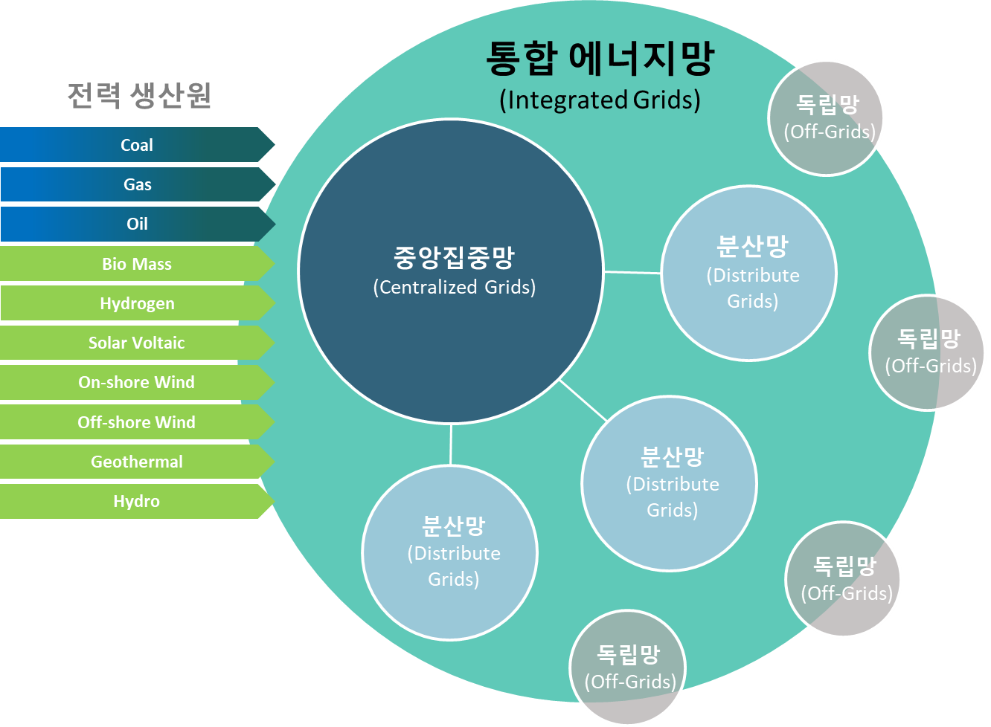
에너지 부문의 주요 문제점
신재생 에너지 중심 전력망 구축 전략과 기술력 부족
한국은 재생 에너지를 기존의 중앙 집중화 된 공급/수요망에 통합하여 운영할 수 있는 전환적 전략과 이의 실현을 경험과 기술이 아직 부족한 상태이다. 통합적 에너지망은 기존의 전력 생산 체계를 활용하면서 동시에 새로운 재생에너지 전력 생산 체계를 수용하여 다양한 형태의 에너지 수급망을 구축하는 것이 핵심이나, 아직 이러한 에너지 체계에 대한 구체적 경험과 기술이 부족한 것은 큰 도전요소가 된다고 할 수 있다.

Slide 9
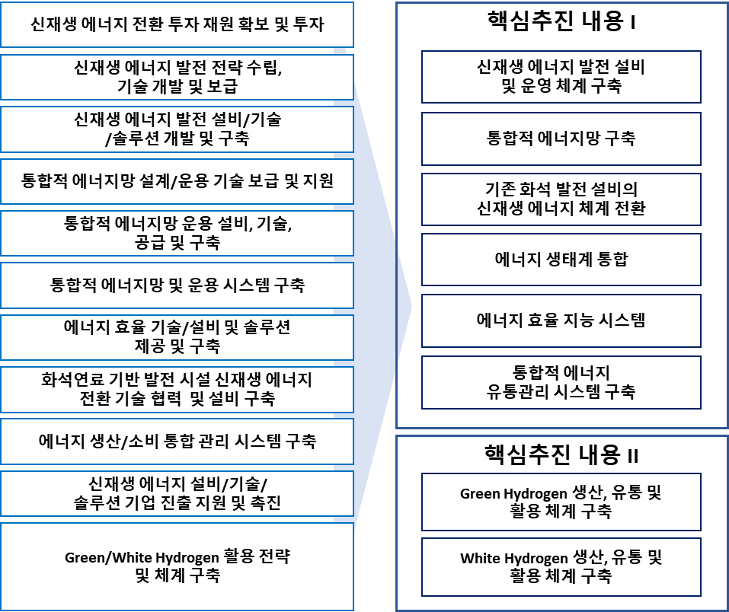
에너지 부문의 주요 문제점
통합적 체계적 투자와 실행의 필요
한국이 에너지 체계에 있어서의 탄소중립을 실현하기 위해서는 다각도의 노력이 필요하나, 우선 본 논의를 위하여 제시되어질 수 있는 체계적 노력이 필요한 부문은 아래와 같이 제시되어질 수 있다.

Slide 10
논의를 위한 주요 질문
1
현재 한국의 에너지 전환 정책과 전략적 방향은 장기적 에너지 전환을 가장 효과적으로 효율적으로 추진할 수 있는 체계로 되어 있는가? 이에 대한 긍정적인 부분과 그렇지 않은 부분은 어떠한 것들이 있는가?
2
한국의 에너지 체계는 NDC에서 목표로 하는 에너지 부문의 탄소 감축 목표를 달성하고 한국 산업계가 국제적 경쟁력을 유지할 수 있도록 탈탄소화된 에너지를 공급하고 운영할 수 있는 역량과 체계 및 시스템을 구축하고 실현할 수 있는 가능성이 있는가? 이에 대한 장애요소들과 극복해야 할 과제들은 어떠한 것들이 있는가?
3
특히 풍력과 태양광을 중심으로 하는 재생에너지의 전국적 확산과 국민적 수용을 위하여 노력할 수 있는 부분들은 어떠한 것들이 있을 수 있는가? 극복하고 변화시켜야 할 내용들은 어떠한 것들이 있는가?
4
기존 전력망과 재생 에너지를 망라하는 통합전력망 체계(Integrated Grids)의 구축을 실현하기 위하여 개정 또는 신설해야 할 정책적 체계에는 어떠한 것들이 있는가?

Slide 11
논의를 위한 주요 질문
5
통합된 에너지망을 중심으로 하는 비즈니스 생태계 형성 및 육성 방안들은 어떠한 것들이 있는가? 이에 대한 가장 효율적인 전략적 접근 방법은 어떠한 것들인가?
6
통합전력망 체계(Integrated Grids)의 구축을 향하여 기술적으로 해결해야 할 과제들은 어떠한 것들이 있는가?
7
에너지 전환과 관련된 투자 재원의 동원을 위한 가장 효과적인 방안은 무엇인가? 이러한 재원을 가장 효율적으로 운용할 수 있는 전략 및 체계는 어떠한 것들이 있는가?

